Slide 1

-----24网络工程1班 王天航

Slide 2
目
录
Part3
食品安全风险来源
Part1
食品安全的重要性
Part4
食品安全管理措施
Part2
食品安全的定义与标准

Slide 3
目
录
Part1
食品安全的重要性
Part2
食品安全的定义与标准
Part3
食品安全风险来源
Part4
食品安全管理措施

Slide 4
Part 01
食品安全的重要性
一、保障公众健康食品安全是公众健康的基础。不安全的食品可能导致食源性疾病，如食物中毒、胃肠道感染等，这些疾病不仅影响个人的身体健康，还可能引发严重的社会问题。食品安全问题还可能导致慢性疾病，如心血管疾病、癌症等，这些疾病长期影响人们的生活质量和预期寿命。
二、维护社会稳定食品安全问题可能引发社会恐慌和不满情绪。当食品安全事件发生时，公众对政府和企业的信任度可能会下降，导致社会不稳定因素的增加。此外，食品安全问题还可能影响国家的国际形象，降低外国游客和投资者的信心。
三、提升国家形象食品安全是国家形象的重要组成部分。一个拥有良好食品安全记录的国家，通常能够赢得国际社会的尊重和信任。这有助于提升国家的国际地位和影响力，为国家的经济、政治和文化交流创造有利条件。
四、推动法治建设食品安全法律法规的制定和执行，有助于推动法治建设。通过加强食品安全监管和执法力度，可以维护市场秩序和公平竞争环境，促进食品行业的健康发展。同时，食品安全法律法规的完善和执行也有助于提升公众的法治意识和法律素养。

Slide 5
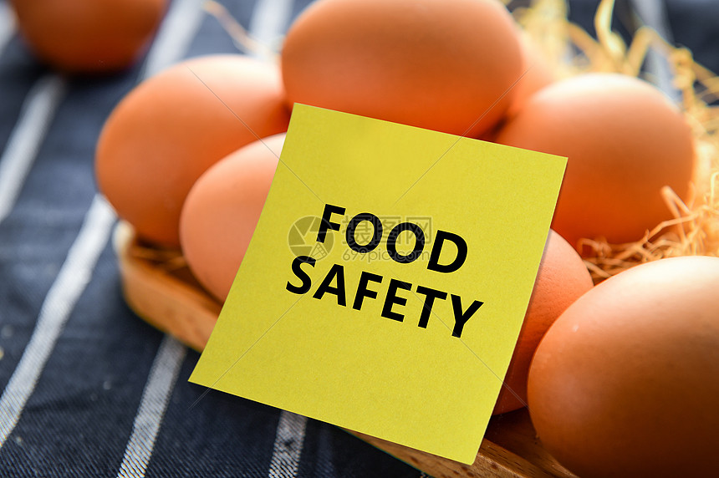
Part 02
食品安全的定义与标准
食品安全（food safety）是一个综合性的概念，它指食品无毒、无害，符合应当有的营养要求，对人体健康不造成任何急性、亚急性或者慢性危害。这一定义强调了食品在生产、加工、储存、运输和销售等各个环节中必须保持的卫生、营养和安全标准。同时，食品安全也是一门专门探讨在食品加工、存储、销售等过程中确保食品卫生及食用安全，降低疾病隐患，防范食物中毒的跨学科领域。

Slide 6
Part 03
食品安全风险来源
一、生物性风险生物性风险主要来源于食品原料、加工过程和食品本身。致病性微生物、病毒和寄生虫等是主要的生物风险源。
二、化学性风险化学性风险是指食用后能引起急性或慢性健康问题的化学物质。长期接触有害化学物质可能导致急性中毒、慢性中毒、过敏、影响身体发育、影响生育、致癌、致畸、致死等风险。
三、物理性风险物理性风险是指食用后可能导致物理性伤害的异物，如玻璃、金属碎片、石块等。物理性风险的来源包括原料、水、粉碎设备、加工设备、建筑材料和雇员本身。
四, 此外，还有一些其他因素也会影响食品安全，如食品源头风险（土壤、水源、空气中的污染物质）、食品处理风险（如加工过程中的不洁操作、使用过期食材）、食品保存风险（如储存条件不当导致的食品变质）等。

Slide 7
Part 04
食品安全管理措施
一、制度建设制定食品安全管理制度：制定包括食品原料采购、加工制作、储存运输、销售等在内的食品安全管理制度，明确各环节的责任和操作规范。
二、人员管理配备食品安全管理人员：设立专门的食品安全管理岗位，负责食品安全的日常管理和监督。
三、环境管理保持餐饮经营场所环境清洁：墙壁、天花板、门窗、食品加工用具等应保持无破损、霉斑、积油、积垢等。
四、进货查验严格进货查验记录：采购食品原料、食品添加剂、食品相关产品时，应查验供货者的许可证和产品合格证明文件。
五、加工制作规范食品加工制作流程：按照食品安全标准和操作规范进行食品加工制作，确保食品煮熟煮透，避免生熟交叉。不得使用过期、变质或不符合食品安全标准的食品原料。
六、储存运输规范食品储存条件：根据食品贮存条件，设置相应的食品库房或存放场所。
七、销售与召回规范食品销售行为：销售食品时应标明生产日期、保质期、生产厂家等信息。不得销售过期、变质或不符合食品安全标准的食品。建立不安全食品召回制度：发现食品存在安全隐患或不符合食品安全标准的，应立即停止销售并召回已上市销售的食品。及时通知相关生产经营者和消费者，并记录召回和通知情况。

Slide 8

谢谢观看

